Slide 1
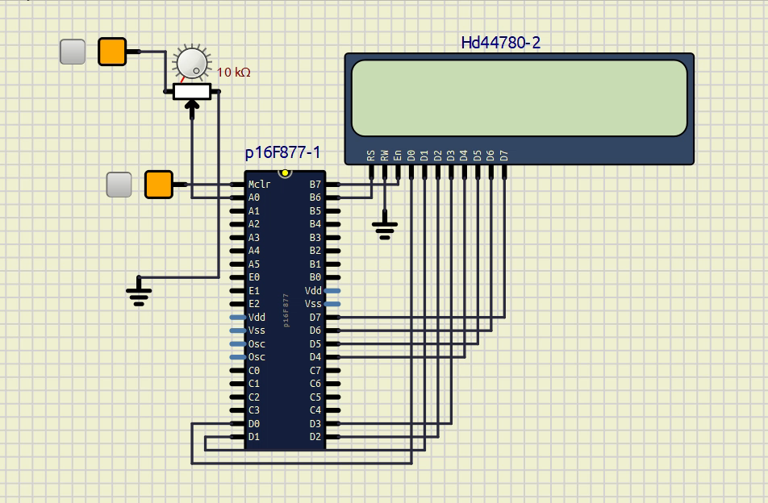
COMPORTAMIENTO REQUERIDO:

